Slide 1
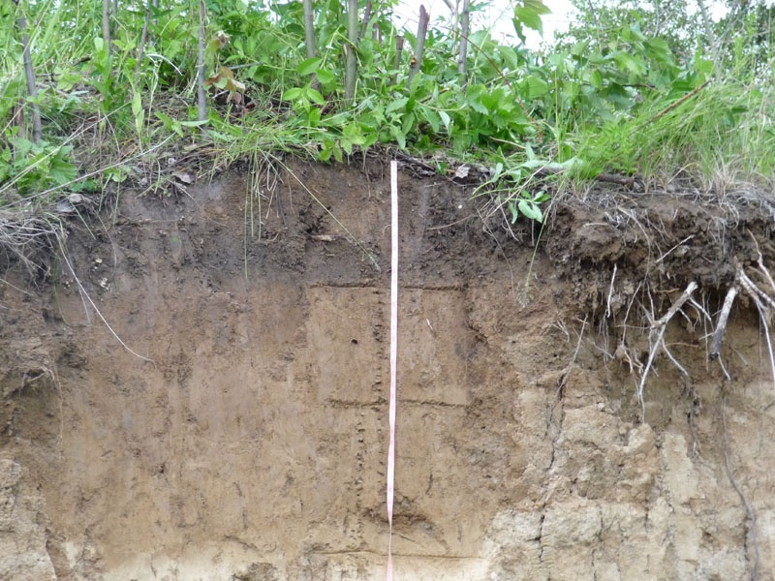
Почва – это верхний рыхлый слой земли
На почве могут расти растения
Растения дают урожай
Под почвой находятся глина, песок, камни

Slide 2
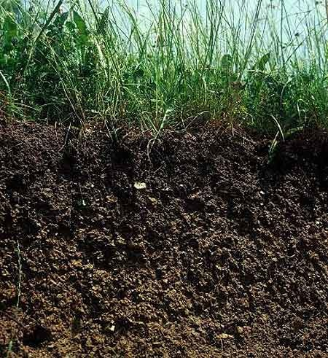
Перегной это перегнившие корни и стебли растений
Перегной окрашивает почву в тёмный цвет
Перегной это питание для растений

Slide 3
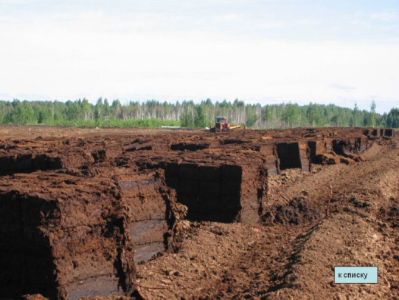
Торф состоит из остатков давно сгнивших растений
Торф образуется на болотах

Slide 4
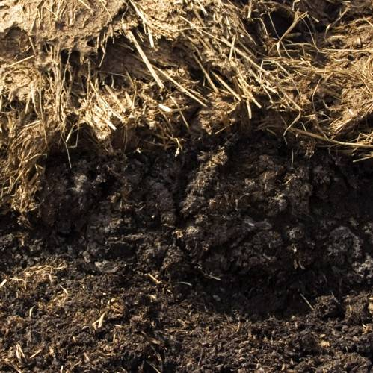
Навоз

Slide 5
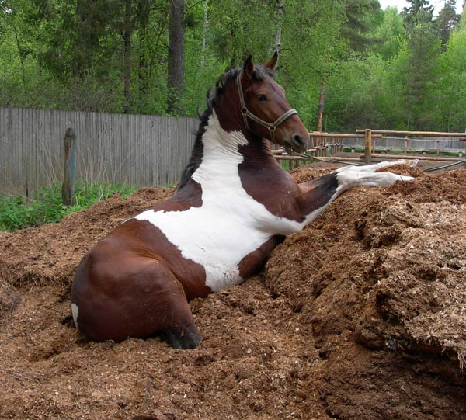
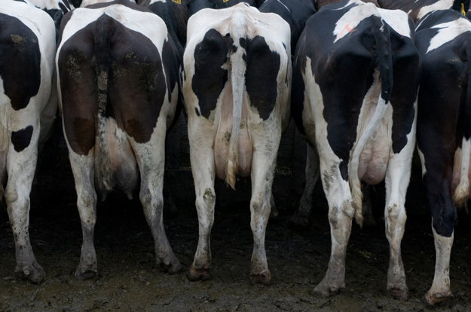
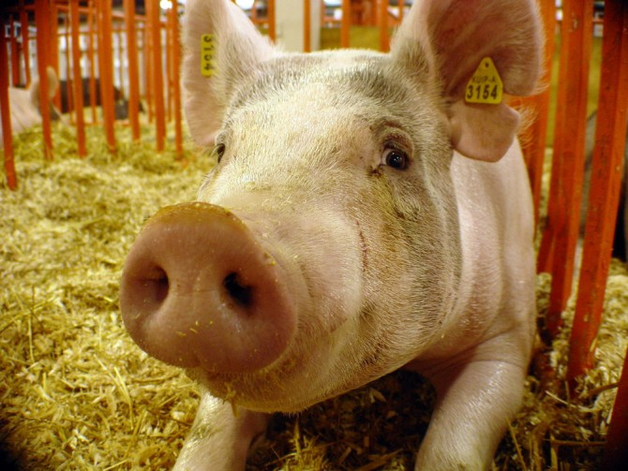
Навоз бывает конский, коровий, свиной и овечий. Конский навоз собирают на конюшнях, коровий на молочных фермах, свиной на свинофермах, овечий на овцефермах

Slide 6
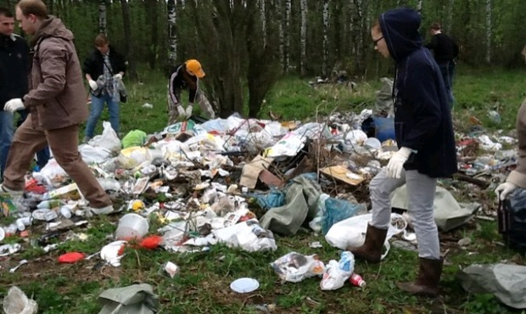
Засорение земли мусором

